Slide 1







KHỞI ĐỘNG
Quan sát các quốc kì trên theo thứ tự từ 1 đến 6, cho biết tên quốc gia tương ứng với mỗi quốc kì trên.
1. Việt Nam
2. Trung Quốc
3. Lào
4. Cam-pu-chia
5. Ấn Độ
6. Thổ Nhĩ Kì

Slide 2





ĐẶC ĐIỂM VỊ TRÍ ĐỊA LÍ VÀ PHẠM VI LÃNH THỔ
BÀI 1
GV dạy:
Lớp dạy: 8/
ĐỊA LÍ 8

Slide 3

LỚP
8
PHẦN ĐỊA LÍ
BÀI 1. ĐẶC ĐIỂM VỊ TRÍ ĐỊA LÍ VÀ PHẠM VI LÃNH THỔ
NỘI DUNG BÀI HỌC
1
VỊ TRÍ ĐỊA LÍ VÀ PHẠM VI LÃNH THỔ
2
ẢNH HƯỞNG CỦA VỊ TRÍ ĐỊA LÍ VÀ PHẠM VI LÃNH THỔ ĐỐI VỚI SỰ HÌNH THÀNH ĐẶC ĐIỂM ĐỊA LÍ TỰ NHIÊN VIỆT NAM
3
LUYỆN TẬP VÀ VẬN DỤNG

Slide 4


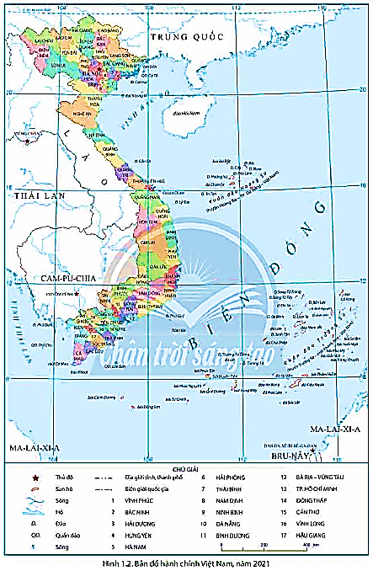



BÀI 1
1
VỊ TRÍ ĐỊA LÍ VÀ PHẠM VI LÃNH THỔ
a. Phạm vi lãnh thổ
Quan sát hình 1.2 và kênh chữ SGK, cho biết phạm vi lãnh thổ nước ta gồm những bộ phận nào? Vùng đất có diện tích bao nhiêu và gồm những bộ phận nào?
Phạm vi lãnh thổ
Vùng đất: 331212 km²
Đất liền
Hải đảo
Vùng biển
Vùng trời

Slide 5
BÀI 1
1
VỊ TRÍ ĐỊA LÍ VÀ PHẠM VI LÃNH THỔ
a. Phạm vi lãnh thổ
Quan sát hình 11.2 và kênh chữ SGK, xác định đường bờ biển của nước ta. Đường bờ biển nước ta dài bao nhiêu km? Nước ta có bao nhiêu tỉnh, thành phố giáp biển?
Đường bờ biển nước ta dài 3260km, có 28/63 tỉnh, thành phố giáp biển.

Slide 6
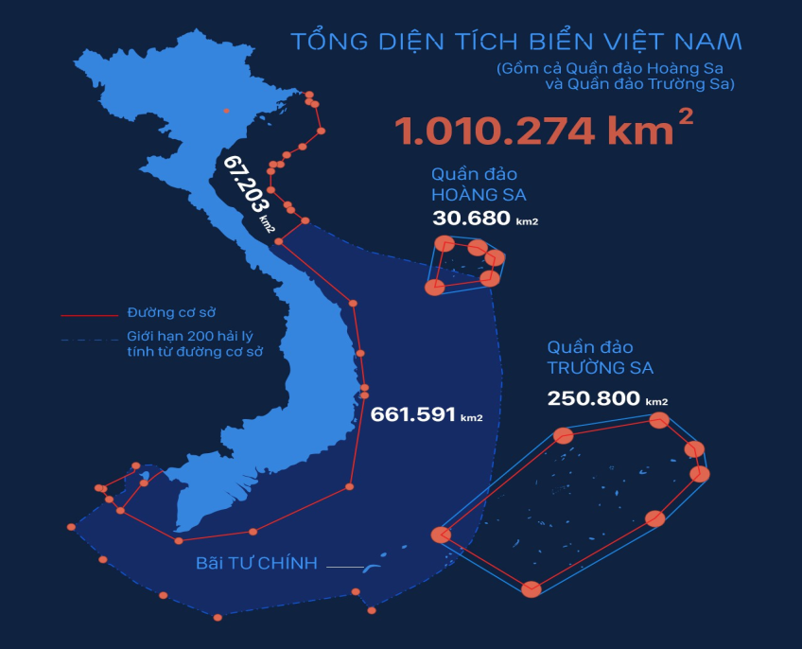
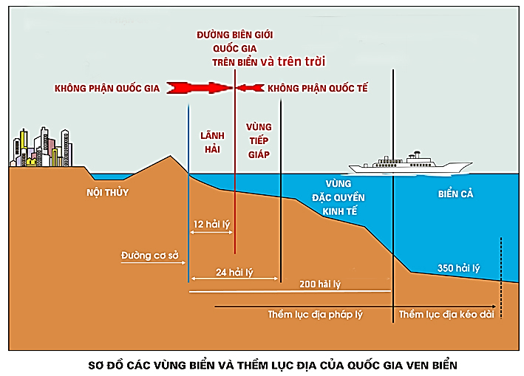
BÀI 1
1
VỊ TRÍ ĐỊA LÍ VÀ PHẠM VI LÃNH THỔ
a. Phạm vi lãnh thổ
Quan sát bản đồ, sơ đồ, cho biết vùng biển nước ta có diện tích bao nhiêu và gồm những bộ phận nào?
- Vùng biển nước ta ở Biển Đông có diện tích khoảng 1 triệu km².
- Gồm 5 bộ phận: nội thủy, lãnh hải, vùng tiếp giáp lãnh hải, vùng đặc quyền kinh tế và thềm lục địa.

Slide 7

BÀI 1
1
VỊ TRÍ ĐỊA LÍ VÀ PHẠM VI LÃNH THỔ
a. Phạm vi lãnh thổ
Quan sát bản đồ, hình ảnh và hiểu biết của mình, cho biết trong vùng biển nước ta có bao nhiêu đảo lớn nhỏ? Tại sao việc giữ vững chủ quyền của một hòn đảo, dù nhỏ, lại có ý nghĩa rất lớn?
- Trong vùng biển nước ta có hàng nghìn đảo lớn nhỏ, trong đó có 2 quần đảo Hoàng Sa và Trường Sa.
- Ý nghĩa: là cơ sở để khẳng định chủ quyền của nước ta đối với vùng biển và thềm lục địa quanh đảo, khẳng định lãnh thổ thống nhất toàn vẹn của Việt Nam.

Slide 8

BÀI 1
1
VỊ TRÍ ĐỊA LÍ VÀ PHẠM VI LÃNH THỔ
a. Phạm vi lãnh thổ
Quan sát hình ảnh, sơ đồ và kênh chữ SGK, cho biết vùng trời nước ta được xác định như thế nào?
Vùng trời là khoảng không gian bao trùm lên lãnh thổ nước ta:
- Trên đất liền được xác định bằng các đường biên giới.
- Trên biển là ranh giới bên ngoài lãnh hải và không gian trên các đảo.
Vùng trời Việt Nam

Slide 9


BÀI 1
1
VỊ TRÍ ĐỊA LÍ VÀ PHẠM VI LÃNH THỔ
a. Phạm vi lãnh thổ
Bao gồm: vùng đất, vùng biển và vùng trời.
- Vùng đất diện tích 331212km² gồm toàn bộ phần đất liền và các hải đảo.
- Vùng biển của Việt Nam ở Biển Đông có diện tích khoảng 1 triệu km², gồm 5 bộ phận: nội thủy, lãnh hải, vùng tiếp giáp lãnh hải, vùng đặc quyền kinh tế và thềm lục địa.
- Vùng trời là khoảng không gian bao trùm lên lãnh thổ nước ta.

Slide 10
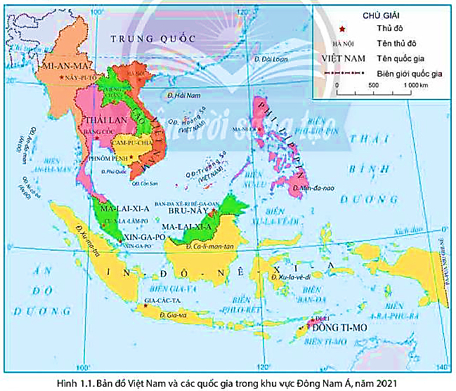
BÀI 1
1
VỊ TRÍ ĐỊA LÍ VÀ PHẠM VI LÃNH THỔ
b. Vị trí địa lí
Quan sát hình 1.1 và kênh chữ SGK, cho biết Việt Nam nằm ở đâu trong khu vực Đông Nam Á? Là cầu nối giữa các lục địa nào và giữa các đại dương nào?
- Việt Nam nằm ở rìa đông của bán đảo Đông Dương, gần trung tâm khu vực Đông Nam Á.
- Cầu nối giữa hai lục địa (Á - Âu và Ô-xtrây-li-a), giữa hai đại dương (Thái Bình Dương và Ấn Độ Dương).

Slide 11
BÀI 1
1
VỊ TRÍ ĐỊA LÍ VÀ PHẠM VI LÃNH THỔ
b. Vị trí địa lí
Quan sát hình 11.1 và kênh chữ SGK, cho biết Việt Nam nằm gần nơi giao nhau giữa các luồng sinh vật và giữa các vành đai sinh khoáng nào?
Việt Nam nằm gần nơi giao nhau giữa:
- Các luồng sinh vật từ Hoa Nam (Trung Quốc) xuống, từ Ấn Độ - Mi-an-ma sang và từ Ma-lai-xi-a - In-đô-nê-xi-a lên.
- Các vành đai sinh khoáng Thái Bình Dương và Địa Trung Hải.
Các luồng sinh vật

Slide 12
BÀI 1
1
VỊ TRÍ ĐỊA LÍ VÀ PHẠM VI LÃNH THỔ
b. Vị trí địa lí
Quan sát hình 11.2, xác định vị trí tiếp giáp của nước ta.
- Phía bắc giáp: Trung Quốc.
- Phía tây giáp Lào và Cam-pu-chia.
- Phía đông và nam giáp Biển Đông.

Slide 13
BÀI 1
1
VỊ TRÍ ĐỊA LÍ VÀ PHẠM VI LÃNH THỔ
b. Vị trí địa lí
Quan sát hình 11.2, xác định hệ tọa độ địa lí trên đất liền và trên biển ở nước ta.
- Hệ tọa độ trên đất liền: theo chiều bắc - nam từ 23°23′B đến 8°34′B, theo chiều đông - tây từ 109°24′Đ đến 102°09′Đ.
- Trên vùng biển, hệ tọa độ địa lí của nước ta còn kéo dài tới khoảng vĩ độ 6°50'B (ở phía nam) và từ kinh độ 101°Đ (ở phía tây) đến trên 117°20’Đ (ở phía đông).

Slide 14
BÀI 1
1
VỊ TRÍ ĐỊA LÍ VÀ PHẠM VI LÃNH THỔ
b. Vị trí địa lí
- Việt Nam nằm ở rìa đông của bán đảo Đông Dương, gần trung tâm khu vực Đông Nam Á.
- Tiếp giáp:
+ Phía bắc giáp: Trung Quốc.
+ Phía tây giáp Lào và Campuchia.
+ Phía đông và nam giáp Biển Đông.

Slide 15

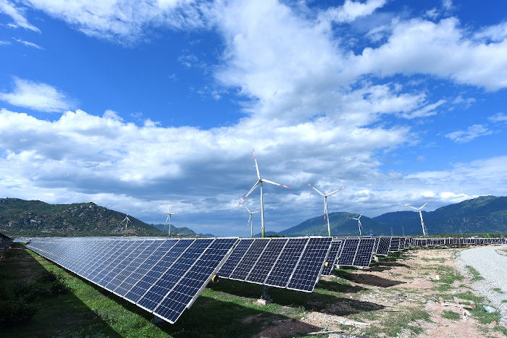
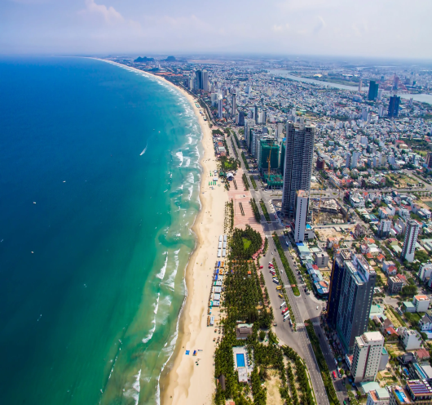

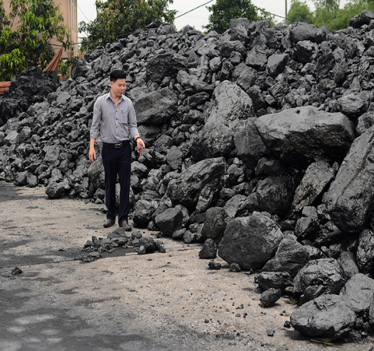
BÀI 1
2
ẢNH HƯỞNG CỦA VỊ TRÍ ĐỊA LÍ VÀ PHẠM VI LÃNH THỔ
ĐỐI VỚI SỰ HÌNH THÀNH ĐẶC ĐIỂM ĐỊA LÍ TỰ NHIÊN VIỆT NAM
HOẠT ĐỘNG NHÓM
Thời gian: 5 phút
NHIỆM VỤ
* NHÓM 1, 2, 3 VÀ 4: Quan sát các hình ảnh và kênh chữ SGK, cho biết:
- Vị trí địa lí và lãnh thổ đã quy định đặc điểm cơ bản của thiên nhiên nước ta là gì?
- Vị trí địa lí và lãnh thổ ảnh hưởng đến sự phân hóa khí hậu nước ta như thế nào?
- Vì sao thiên nhiên nước ta chịu ảnh hưởng sâu sắc của biển?
* NHÓM 5, 6, 7 VÀ 8: Quan sát các hình ảnh và kênh chữ SGK, cho biết:
- Vì sao tài nguyên sinh vật và khoáng sản nước ta lại phong phú?
- Vị trí địa lí và phạm vi lãnh thổ tạo nên sự phân hoá đa dạng của thiên nhiên nước ta theo chiều hướng nào?
- Kể tên một số thiên tai thường xảy ra ở nước ta.
Khai thác năng lượng Mặt Trời ở Ninh Thuận
Bãi biển Mỹ Khê,
Đà Nẵng
Vườn quốc gia Cúc Phương, Ninh Bình
Mỏ than ở Quảng Ninh

Slide 16
BÀI 1
2
ẢNH HƯỞNG CỦA VỊ TRÍ ĐỊA LÍ VÀ PHẠM VI LÃNH THỔ
ĐỐI VỚI SỰ HÌNH THÀNH ĐẶC ĐIỂM ĐỊA LÍ TỰ NHIÊN VIỆT NAM
Vị trí địa lí và lãnh thổ đã quy định đặc điểm cơ bản của thiên nhiên nước ta mang tính chất nhiệt đới ẩm gió mùa và có sự phân hoá.
- Nằm hoàn toàn trong vùng nội chí tuyến ở bán cầu Bắc nên tổng bức xạ hằng năm lớn, cán cân bức xạ luôn dương. Nên khai thác được năng lượng mặt trời .
- Nằm trong khu vực thường xuyên chịu ảnh hưởng của gió Mậu dịch và gió mùa châu Á nên khí hậu có hai mùa rõ rệt.
Thiên nhiên nước ta chịu ảnh hưởng sâu sắc của biển do tác động của các khối khí di chuyển qua biển kết hợp với vai trò của Biển Đông nên phát triển du lịch biển.
1

Slide 17
BÀI 1
2
ẢNH HƯỞNG CỦA VỊ TRÍ ĐỊA LÍ VÀ PHẠM VI LÃNH THỔ
ĐỐI VỚI SỰ HÌNH THÀNH ĐẶC ĐIỂM ĐỊA LÍ TỰ NHIÊN VIỆT NAM
Sinh vật phong phú do nằm trên đường di lưu của nhiều luồng sinh vật nên đa dạng sinh học cao.
- Khoáng sản phong phú (ví dụ than): do nằm ở nơi giao thoa của 2 vành đai sinh khoáng lớn Thái Bình Dương và Địa Trung Hải.
- Vị trí địa lí và phạm vi lãnh thổ tạo nên sự phân hoá đa dạng của thiên nhiên nước ta theo chiều Bắc - Nam và theo chiều Đông - Tây.
Thiên tai: Bão, lũ lụt, hạn hán.
5

Slide 18
BÀI 1
2
ẢNH HƯỞNG CỦA VỊ TRÍ ĐỊA LÍ VÀ PHẠM VI LÃNH THỔ
ĐỐI VỚI SỰ HÌNH THÀNH ĐẶC ĐIỂM ĐỊA LÍ TỰ NHIÊN VIỆT NAM
- Thiên nhiên nước ta mang tính chất nhiệt đới ẩm gió mùa và có sự phân hoá.
+ Đối với khí hậu: tổng bức xạ hằng năm lớn, cán cân bức xạ luôn dương, khí hậu có hai mùa rõ rệt.
+ Thiên nhiên nước ta chịu ảnh hưởng sâu sắc của biển.
+ Đối với sinh vật: tính đa dạng sinh học cao.
+ Đối với khoáng sản: tài nguyên khoáng sản phong phú.
- Tạo nên sự phân hoá đa dạng của thiên nhiên nước ta.
- Hay xảy ra thiên tai, nhất là bão.

Slide 19
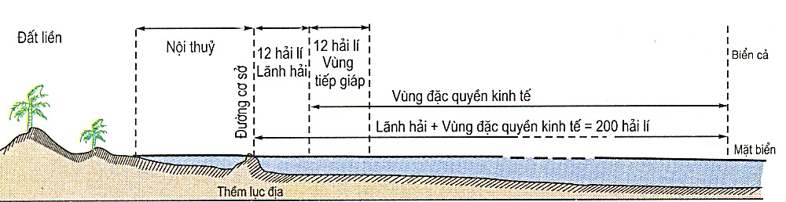
BÀI 1
EM CÓ BIẾT?
CÁC BỘ PHẬN CỦA VÙNG BIỂN NƯỚC TA
- Nội thuỷ là vùng nước tiếp giáp với bờ biển, ở phía trong đường cơ sở và là bộ phận lãnh thổ của Việt Nam.
- Lãnh hải là vùng biển có chiều rộng 12 hải lí tính từ đường cơ sở ra phía biển. Ranh giới ngoài của lãnh hải là biên giới quốc gia trên biển của Việt Nam.
- Vùng tiếp giáp lãnh hải là vùng biển tiếp liền và nằm ngoài lãnh hải Việt Nam, có chiều rộng 12 hải lí tính từ ranh giới ngoài của lãnh hải.
- Vùng đặc quyền kinh tế là vùng biển tiếp liền và nằm ngoài lãnh hải Việt Nam, hợp với lãnh hải thành một vùng biển có chiều rộng 200 hải lí tính từ đường cơ sở.
- Thềm lục địa Việt Nam là đáy biển và lòng đất dưới đáy biển, tiếp liền và nằm ngoài lãnh hải Việt Nam, trên toàn bộ phần kéo dài tự nhiên của lãnh thổ đất liền, các đảo và quần đảo của Việt Nam cho đến mép ngoài của rìa lục địa.

Slide 20
BÀI 1
3
LUYỆN TẬP VÀ VẬN DỤNG
1. Luyện tập
Quan sát hình 11.2 và kênh chữ SGK, hãy xác định vị trí các điểm cực (gồm tọa độ, địa danh) trên đất liền của nước ta.
- Cực Bắc (23⁰23’B, 105⁰20’Đ): tại xã Lũng Cú, huyện Đồng Văn, tỉnh Hà Giang.
- Cực Nam (8⁰34’B, 104⁰40’Đ): tại xã Đất Mũi, huyện Ngọc Hiển, tỉnh Cà Mau.
- Cực Tây (22⁰22’B, 102⁰09’Đ): tại xã Sín Thầu, huyện Mường Nhé, tỉnh Điện Biên.
- Cực Đông (12⁰40’B, 109⁰24’Đ): tại Xã Vạn Thạnh, huyện Vạn Ninh, tỉnh Khánh Hòa.

Slide 21
BÀI 1
3
LUYỆN TẬP VÀ VẬN DỤNG
1. Luyện tập
Quan sát hình 11.2 và hiểu biết của mình, hãy xác định một số tỉnh, thành phố giáp biển. Giải thích vì sao thiên nhiên nước ta có nhiều đặc điểm khác với một số nước cùng vĩ độ ở Tây Á?
- Một số tỉnh, thành phố giáp biển như Hải phòng, Quảng Bình, Đà Nẵng, Khánh Hòa, TPHCM, Cà Mau,…
- Nguyên nhân: do thiên nhiên nước ta mang tính chất nhiệt đới ẩm gió mùa và tác động của các khối khí di chuyển qua biển kết hợp với vai trò của biển Đông - nguồn dự trữ nhiệt, ẩm dồi dào.

Slide 22


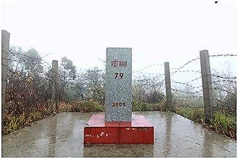
BÀI 1
3
LUYỆN TẬP VÀ VẬN DỤNG
b. Vận dụng
Hãy sưu tầm thông tin về một số cột mốc biên giới quốc gia của nước ta và chia sẻ với các bạn.
Cột mốc 0 A Pa Chải
A Pa Chải là điểm cực Tây Tổ Quốc – nơi đây cũng được gọi là ngã ba biên giới vì là cửa ngõ của 3 nước Việt Nam, Trung Quốc và Lào. A Pa Chải thuộc địa phận huyện Mường Nhé, tỉnh Điện Biên có phía Tây Bắc giáp với tỉnh Vân Nam – Trung Quốc, phía Tây Nam giáp với Lào.
Cột mốc 79
Cột mốc 79 là cột mốc biên giới cao nhất Việt Nam, nằm ở xã Mồ Sì San, huyện Phong Thổ, Lai Châu. Cột mốc được cắm vào ngày 24/10/2004 ở cao độ gần 3.000 m, trên vùng yên ngựa của đỉnh núi Phàn Liên San. “Nóc nhà biên cương” giữ nhiệm vụ phân chia biên giới ở tỉnh Lai Châu, Việt Nam và tỉnh Vân Nam, Trung Quốc.

